Slide 1

Análisis de Riesgo Crediticio
Aplicación del Método CRISP-DM para la Optimización de Préstamos
Predicción de la Solvencia de Clientes mediante Modelos Predictivos Avanzados
23 de Septiembre de 2025

Slide 2

Comprensión del Negocio
Objetivo Principal
Contexto Crítico
Herramienta Estratégica
Desarrollar un modelo predictivo robusto que clasifique solicitantes como de "buen" o "mal" riesgo, minimizando pérdidas financieras.
La clasificación errónea de un cliente de "mal" riesgo como "bueno" es 5 veces más costosa que el error inverso.
Mejora objetiva en la toma de decisiones para aprobación de créditos, reduciendo el riesgo de exposición financiera.

Slide 3


Comprensión de los Datos
Fuente: German Credit Data
1.000 registros de solicitudes históricas
21 atributos: 20 predictivas + 1 objetivo
Calidad excepcional: Sin valores nulos
8 variables numéricas (duración, monto, edad)
13 variables categóricas (estado cuenta, propósito)
Desbalance detectado: 70% créditos buenos vs 30% malos. Requiere estrategia específica de modelado.

Slide 4
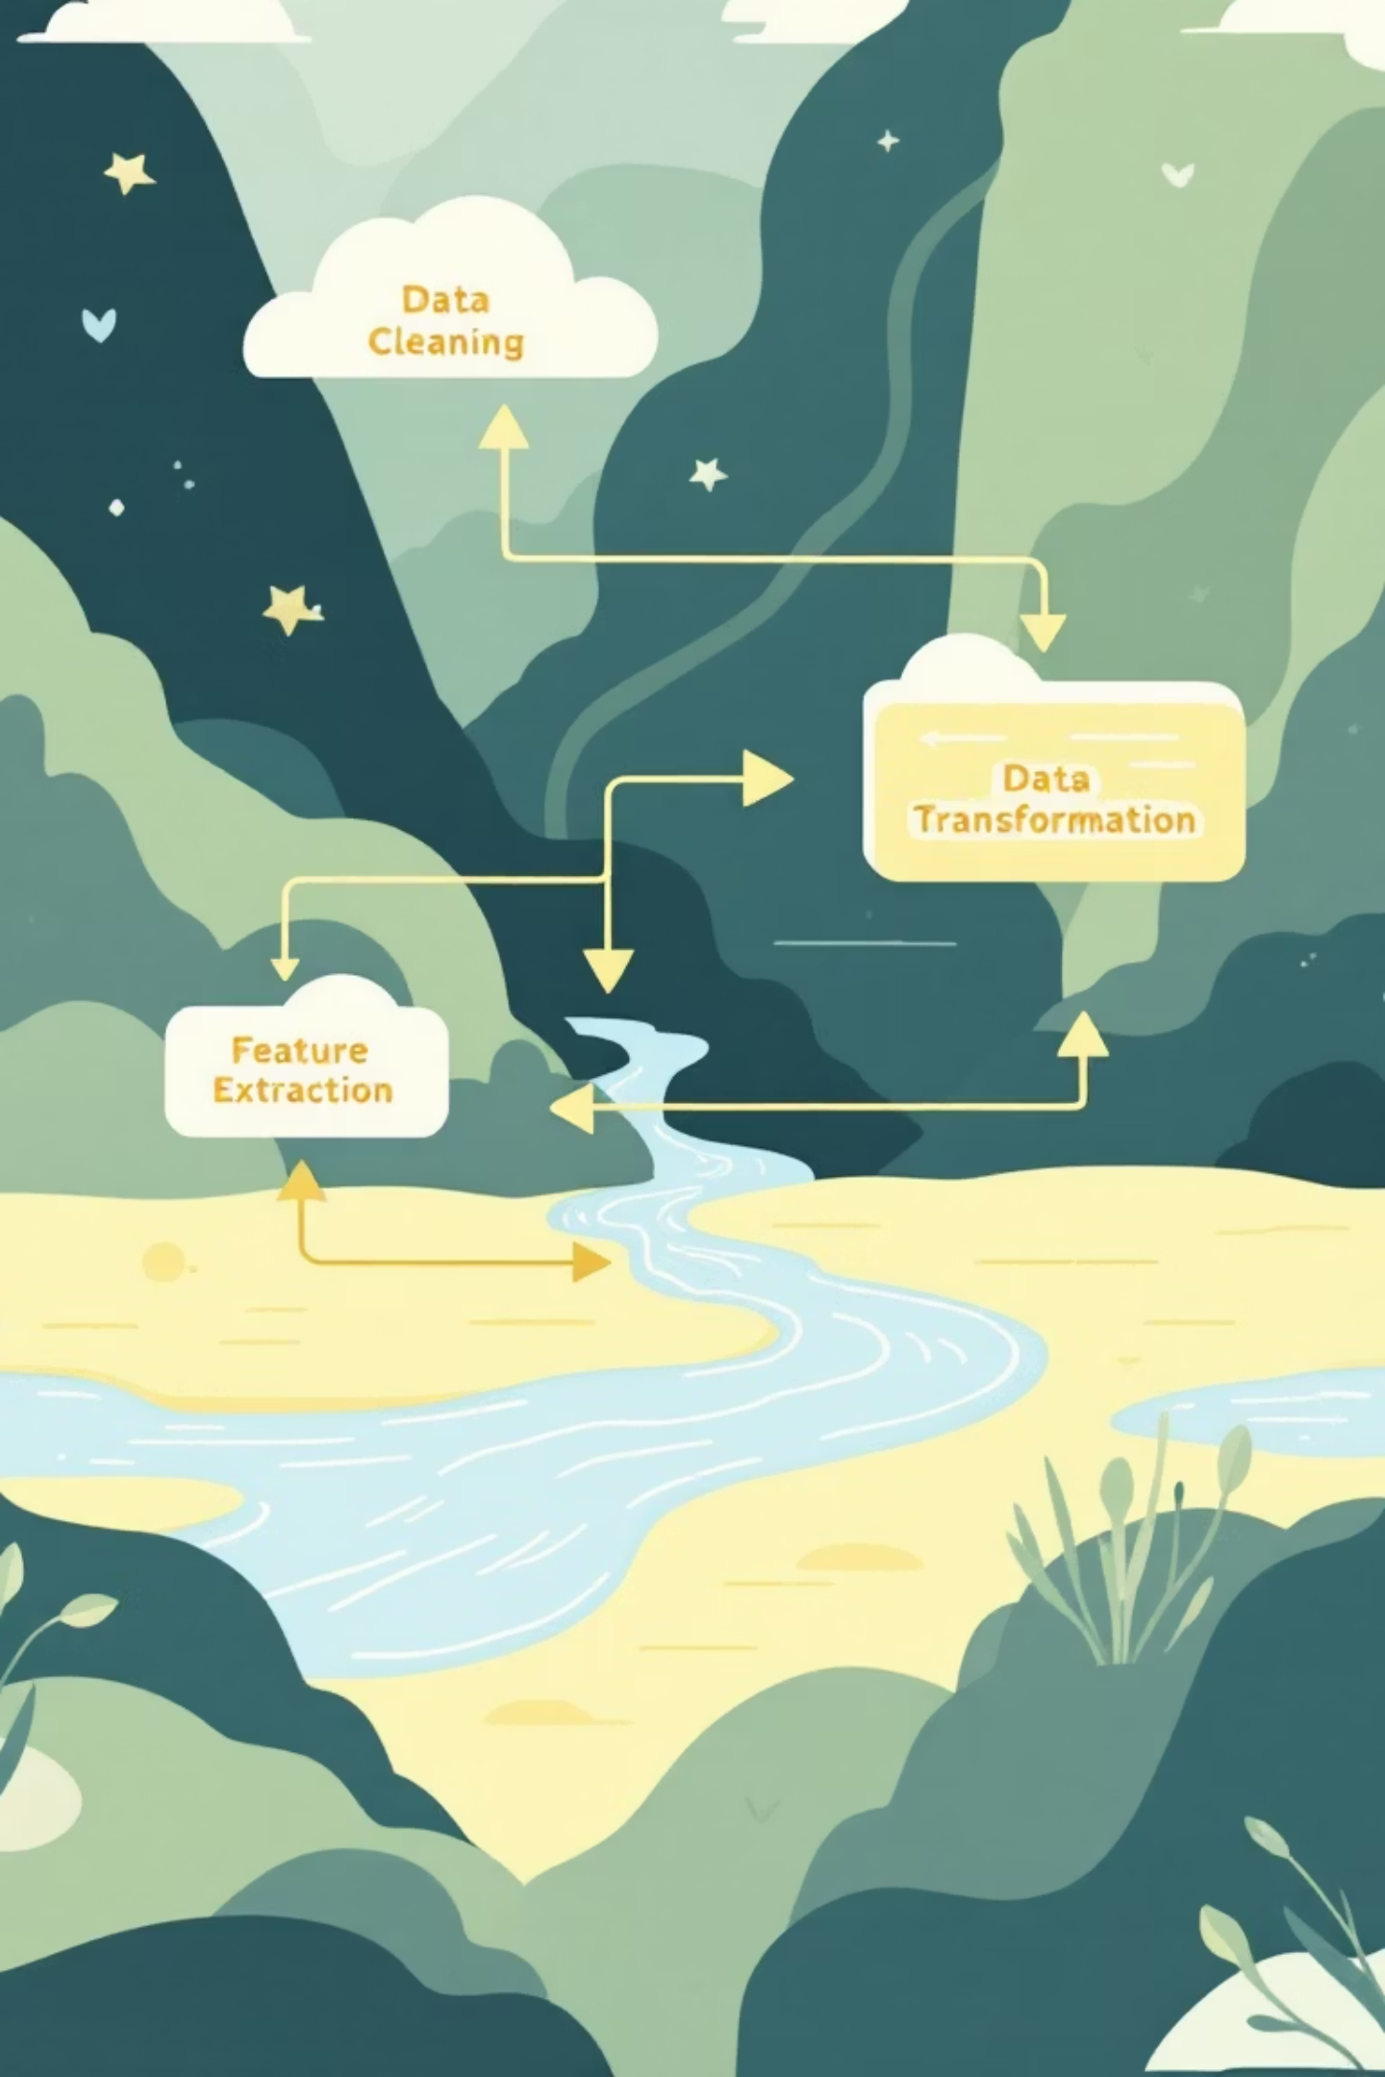



Preparación de Datos - Transformaciones
Codificación de Variables
Escalado Numérico
StandardScaler para las 8 variables numéricas, asegurando media=0 y desviación=1 para equilibrar influencia.
One-Hot Encoding aplicado a 13 variables categóricas, expandiendo características para capturar toda la información cualitativa.
Control de Calidad
Verificación de transformaciones y validación de rangos para garantizar integridad de datos procesados.

Slide 5
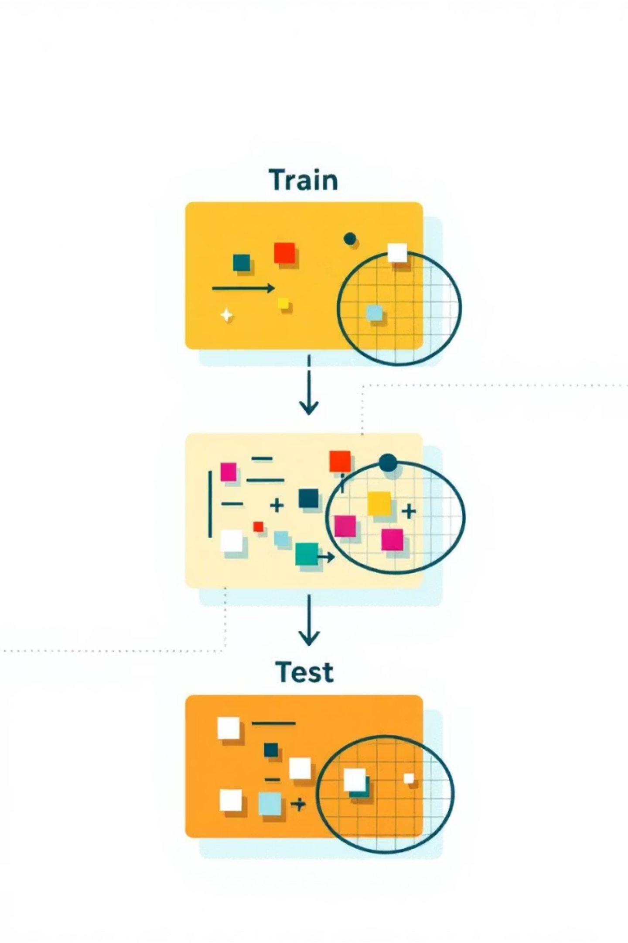
División y Validación de Datos
70%
30%
Entrenamiento
Prueba
700 registros para construcción del modelo
300 registros para validación independiente
La división estratificada mantiene la proporción original 70/30 de clientes buenos/malos en ambos conjuntos, garantizando representatividad estadística.
from sklearn.model_selection import train_test_splitX_train, X_test, y_train, y_test = train_test_split( X, y, test_size=0.3, random_state=42, stratify=y)

Slide 6

Modelado - Regresión Logística
¿Por qué Regresión Logística?
Estrategia de Entrenamiento
Interpretabilidad: Coeficientes claros y explicables
Parámetro class_weight='balanced' para abordar desbalance, asignando mayor peso a clase minoritaria ("mal crédito").
Eficiencia: Rendimiento sólido en clasificación binaria
Base sólida: Fundamento para modelos avanzados
Modelo guardado en logistic_regression_model.joblib para despliegue futuro.
Transparencia: Cumple requisitos regulatorios

Slide 7




Evaluación del Modelo - Métricas Clave
72%
84%
69%
Accuracy General
Precision Buen Crédito
Recall Mal Crédito
Precisión global del modelo
Confiabilidad en predicciones positivas
Capacidad de detectar riesgos
Interpretación Práctica
De los clientes clasificados como "buenos", el 84.62% son realmente confiables. El modelo identifica el 68.89% de todos los clientes problemáticos.

Slide 8
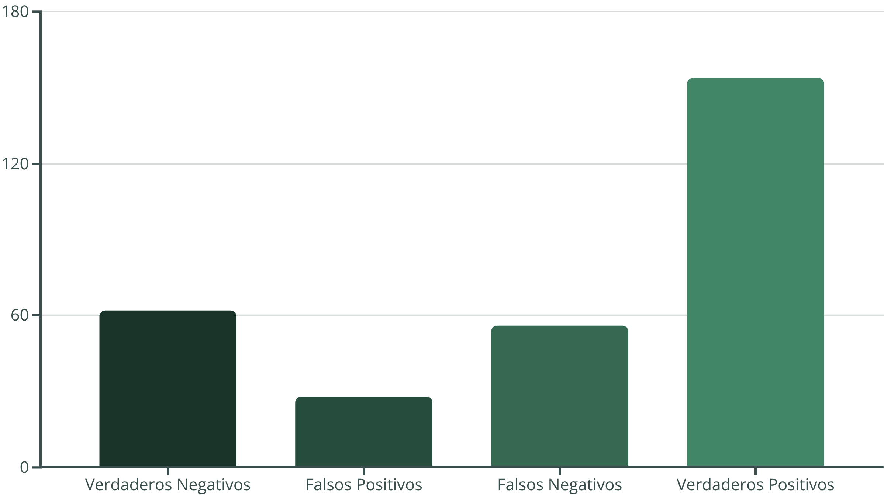

Matriz de Confusión e Impacto de Errores
Crítico: 28 Falsos Positivos representan clientes de alto riesgo aprobados erróneamente. Este es el error más costoso para la institución.

Slide 9




Estrategia de Despliegue
Integración Sistémica
Incorporación en el sistema de solicitudes con preprocesamiento automático y predicción en tiempo real.
Soporte a Decisiones
Recomendaciones con puntaje de confianza y características influyentes para oficiales de crédito.
Monitoreo Continuo
Seguimiento de rendimiento en producción y reentrenamiento periódico con datos actualizados.

Slide 10




Conclusiones y Hoja de Ruta
Logros Conseguidos
Área de Mejora
Modelo interpretable con 72% de precisión y capacidad de detectar 69% de casos riesgosos.
Reducir los 28 Falsos Positivos mediante optimización de umbrales y algoritmos avanzados.
Próximos Pasos
Implementar Random Forest y Gradient Boosting, análisis de importancia de características y ingeniería avanzada.

